Slide 1
Hepatitis B. Nuevos blancos y punto final para la cura
Dr. Sebastian Paredes
‭26º Reunión Anual de Unidades ‬
Centinela para Hepatitis Virales‬

Slide 2
Hepatitis B
Introducción
Ciclo de replicación viral del HBV
Alteraciones inmunológica asociada al HBV
Limitaciones de los tratamientos actuales
Nuevas terapias dirigidas a potenciar la Respuesta Inmune del huésped
Nuevas terapias dirigidas directamente contra el virus y su replicación
Terapias Combinadas
Conclusiones

Slide 3
Introducción
La Hepatitis Crónica por virus B continúa siendo un problema mundial para la salud pública a pesar de contar con antivirales seguros y una vacuna protectora altamente efectiva.
La terapia actual raramente puede lograr la cura y un tratamiento por tiempo indefinido habitualmente es requerido
Nuevos conocimientos sobre el ciclo de vida del HVB y la respuesta inmune del huésped han ampliado los potenciales blancos terapéuticos

Slide 4
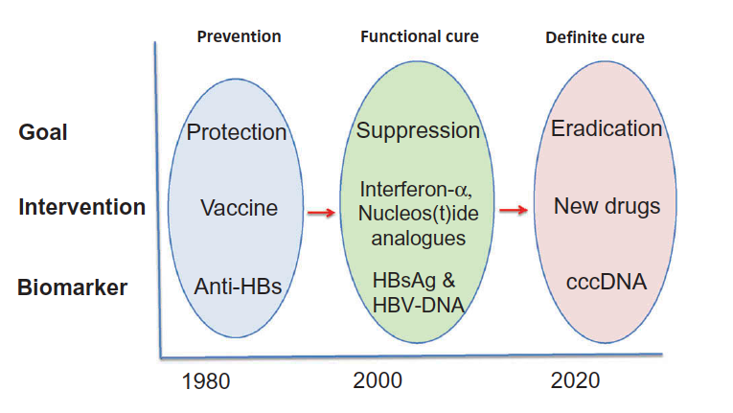
Camino hacia la erradicación del HBV
Soriano. Expert Op Invest Drugs. 2017

Slide 5
Hepatitis B
Introducción
Ciclo de replicación viral del HBV
Alteraciones inmunológica asociada al HBV
Limitaciones de los tratamientos actuales
Nuevas terapias dirigidas a potenciar la Respuesta Inmune del huésped
Nuevas terapias dirigidas directamente contra el virus y su replicación
Terapias Combinadas
Conclusiones

Slide 6
HBV. Ciclo de replicación viral
Soriano. Expert Op Invest Drugs. 2017

Slide 7
Hepatitis B
Introducción
Ciclo de replicación viral del HBV
Alteraciones inmunológicas asociada al HBV
Limitaciones de los tratamientos actuales
Nuevas terapias dirigidas a potenciar la Respuesta Inmune del huésped
Nuevas terapias dirigidas directamente contra el virus y su replicación
Terapias Combinadas
Conclusiones

Slide 8
Alteraciones inmunológicas asociadas a la infección crónica por el HBV
La infección crónica por HBV se caracteriza por Evasión del sistema inmune innato y el agotamiento del sistema adaptativo:
Débil respuesta innata: Directa inhibición por el virus o por la capacidad de éste de evadir la detección (virus furtivo)
HBV actúa reduciendo el número de células T específicas contra el virus, las cuales están limitadas en su capacidad de expandirse, producir citoquinas y causar citólisis de las células infectadas.
Las células T agotadas producen factores inhibidores (ej. PD1) y está alterada la estimulación que conduce a un mayor down-regulation

Slide 9
Hepatitis B
Introducción
Ciclo de replicación viral del HBV
Alteraciones inmunológica asociada al HBV
Limitaciones de los tratamientos actuales
Nuevas terapias dirigidas a potenciar la Respuesta Inmune del huésped
Nuevas terapias dirigidas directamente contra el virus y su replicación
Terapias Combinadas
Conclusiones

Slide 10
Limitaciones de las terapias actuales
Objetivos actuales del tratamiento: son lograr la supresión viral, remisión bioquímica, mejoría histológica y prevenir las complicaciones como cirrosis, HCC o manifestaciones extrahepáticas.
Evaluación de la respuesta:
Bioquímico (transaminasas)
Virológico (supresión de carga viral)
Serológico (pérdida del HBeAg o HBsAg y seroconversión
anti HBe o anti HBs)
Histológico: mejoría de la actividad inflamatoria y la fibrosis

Slide 11
Limitaciones de las terapias actuales
Drogas disponibles en la actualidad
Interferón pegilado α2a o α2b:
Actividad antiviral e inmunomoduladora.
Terapia finita preferida en pacientes seleccionados, pero con
importantes efectos adversos
Tasa de seroconversión del HBeAg 29-32%
Pérdida del HBsAg: 3%-11%

Slide 12
Limitaciones de las terapias actuales
Drogas disponibles en la actualidad
Análogos Nulceósidos/Nucleótidos:
Entecavir, Lamivudina, Telvibudina, Adefovir, Tenofovir
Inhiben la transcripción reversa del RNApg a ADN
No tienen efecto sobre el cccDNA.
Seroconversión del HBsAg: 4-6% a 3 años de Tratamiento
Alto riesgo de recaída al suspender la terapia (No curan la infección)

Slide 13
Hepatitis B
Introducción
Ciclo de replicación viral del HBV
Alteraciones inmunológica asociada al HBV
Limitaciones de los tratamientos actuales
Nuevas terapias dirigidas a potenciar la Respuesta Inmune del huésped
Nuevas terapias dirigidas directamente contra el virus y su replicación
Terapias Combinadas
Conclusiones

Slide 14
HBV. Nuevos blancos terapéuticos
Terapias dirigidas a potenciar la Respuesta Inmune del huésped
Terapias dirigidas directamente contra el virus y su replicación
Terapias combinadas

Slide 15
HBV. Nuevos blancos terapéuticos
Acción contra el virus y su replicación
Potenciadores de Respuesta Inmune
Antivirales de Acción Directa
Innata
Adaptativa
Inibhidores de Entrada
Anti cccDNA
formación/transcripción/degradación
RNA interferencia
Encapsidación del DNA
Replicación del DNA
Ensamble de la Cápside
IFN
TLR agonistas
Agonistas
de RIG-I
Bloqueo de señales inmuno
inhibidoras (PD-1)
Modificación de células T
Vacunas terapéuticas
Emery. Best Practice & Reserch Clinical Gastroenterology 2017

Slide 16
Hepatitis B
Introducción
Ciclo de replicación viral del HBV
Alteraciones inmunológica asociada al HBV
Limitaciones de los tratamientos actuales
Nuevas terapias dirigidas a potenciar la Respuesta Inmune del huésped
Nuevas terapias dirigidas directamente contra el virus y su replicación
Terapias Combinadas
Conclusiones

Slide 17
Terapias dirigidas a potenciar la Respuesta Inmune del huésped
Agonistas de Receptores de Reconocimiento de Patrones (PRR)
Timosina α1
Bloqueo de señales inmunoinhibidoras (PD-1)
Terapia basada en células NK
Vacunas terapéuticas

Slide 18
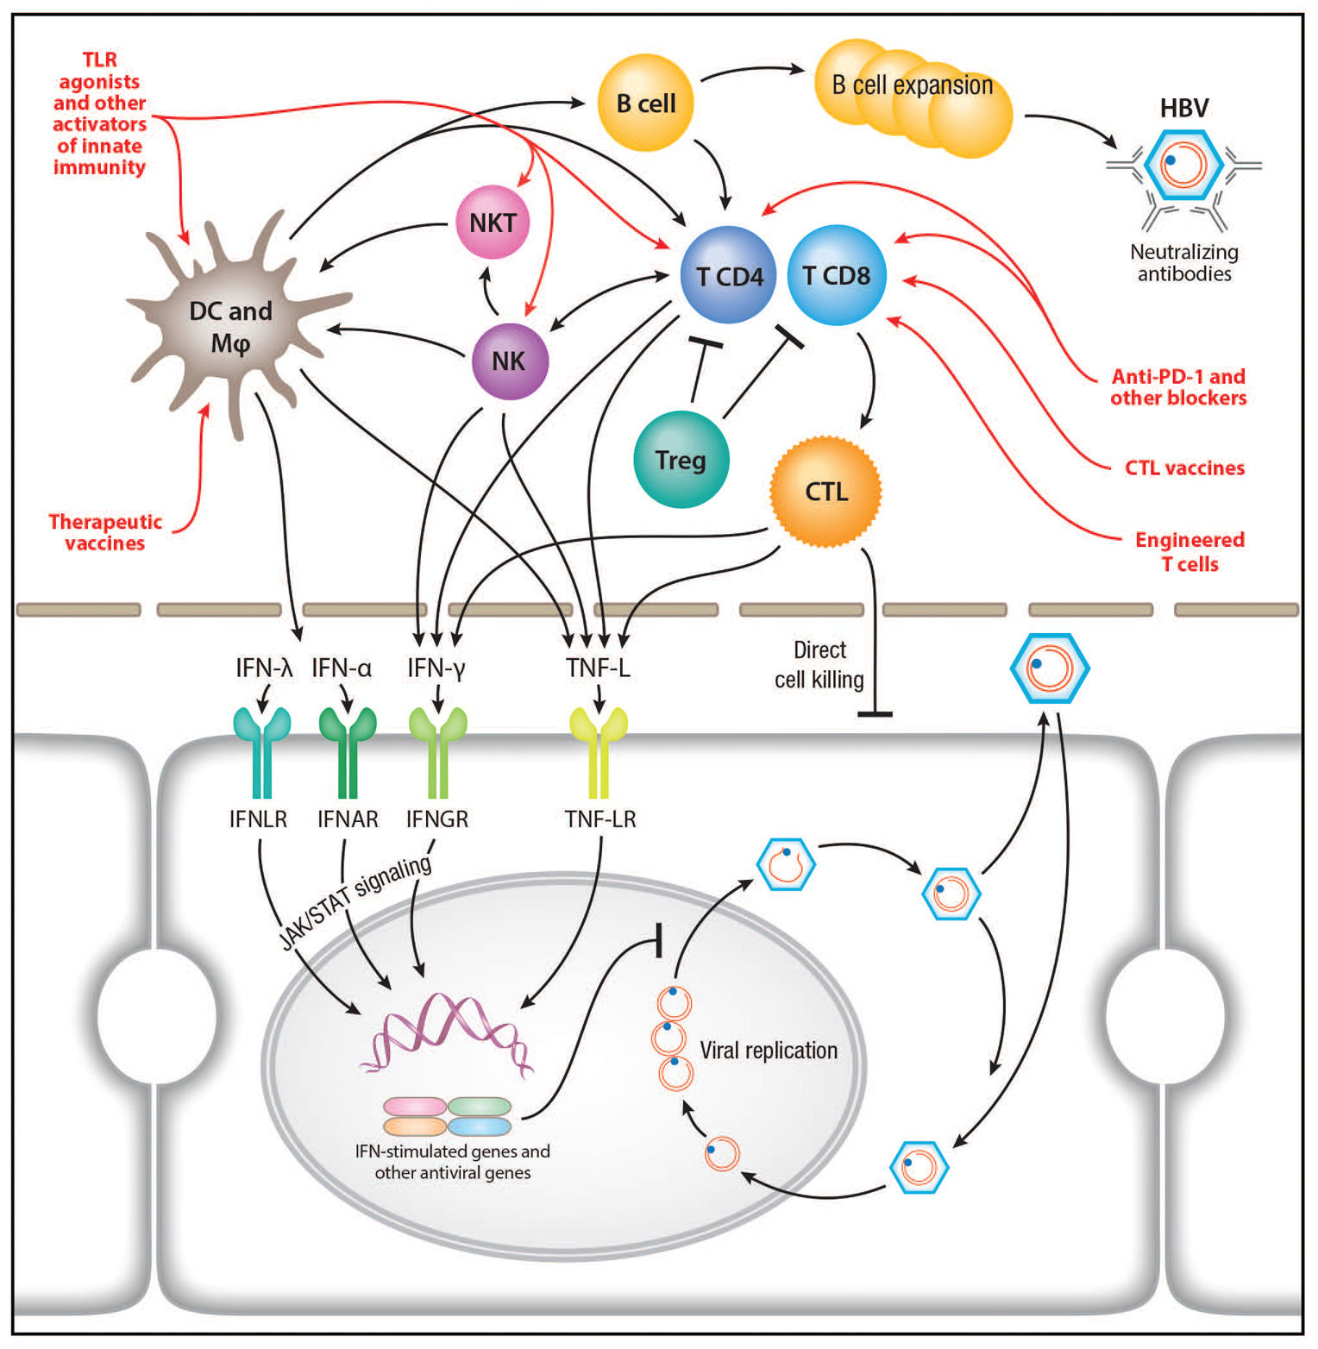
Liang et al. Hepatology 2015

Slide 19
Agonistas de los Receptores de Reconocimiento de Patrones
Receptores tipo Toll (TLR), lectinas tipo C, receptores tipo NOD (NLR)
Los TLR 7 se encuentran en las células dendríticas y linfocitos B y reconocen el ARN viral
Agonistas del TLR 7 (GS9620)
Estudiado en marmotas infectadas crónicamente con WHV (similar al HBV). Comparado contra placebo, generó una rápida y marcada reducción sostenida del DNA viral sérico, del WHV cccDNA y del WHV RNA. Indujo la seroconversión del WHsAg y redujo la incidencia del HCC (71% a 8%) *
En Humanos aún no se ha demostrado eficacia (fase 2)
* Menne. J Hepatol 2015

Slide 20
Bloqueo de señales inhibitorias (PD-1)
En la infección crónica por HBV existe un aumento de la expresión de receptores inhibitorios como PD-1, CTLA-4.
El 70% de los LT en pacientes con infección crónica por HBV son (+) para PD-1
Anticuerpos monoclonales contra PD-1: Estudios muestran que revertirían el agotamiento de los LT intrahepáticos y la persistencia viral.
Aún no se ha demostrado su eficacia en humanos. Actualmente se están reclutando pacientes con HBV o HCV y HCC. NTC01658878
*Tzeng. PLoS ONE. 2012

Slide 21
HBV. Vacunas terapéuticas
Diferentes vacunas estudiadas: contienen diferentes productos antigénicos del virus.
Han demostrado una disminución de la viremia, seroconversión del HBeAg y potenciación de Rtas de células T contra HBV.
Pero fue insuficiente para controlar la infección crónica.
Recientemente fue publicado un ensayo con péptido pre-S1 en ratones portadores de HBV con una respuesta prometedora

Slide 22
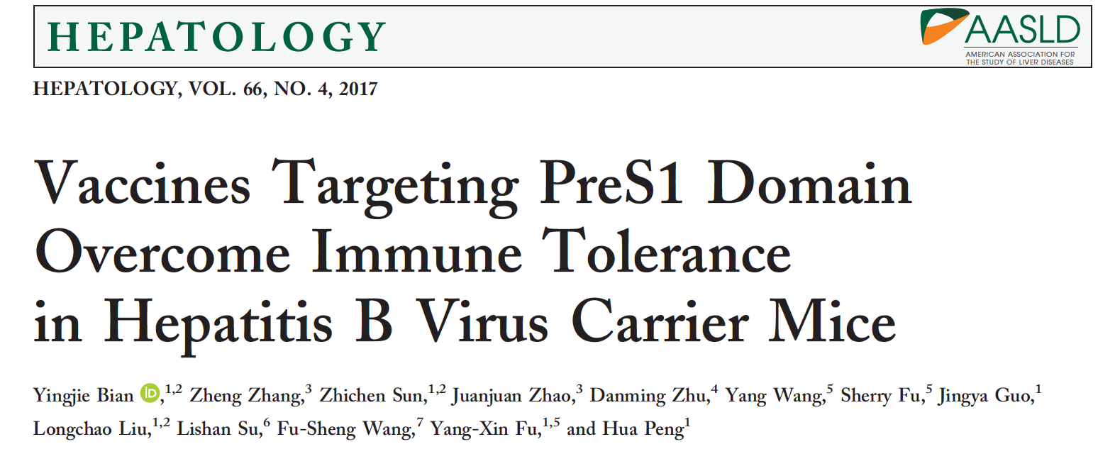
Se observó que los pacientes con Hepatitis Crónica B tienen menos inmuno
tolerancia al dominio pre S1 que al HBsAg.
Se estudió la vacunación con el péptido grande Pre S1 en ratones portadores.
Se observó que la vacunación con péptido pre S1 produjo una mayor respuesta
Inmune que la vacunación con HBsAg en ratones portadores de HBV.
Los anti pre S1 rápidamente eliminaron viriones de HBV en vivo y bloqueó
la infección de hepatocitos in vitro.
Se observó además que la vacunación pre S1 incluso redujo el estado de tolerancia
al HBsAg abriendo una ventana terapéutica para que el huésped responda a la
vacuna HBsAg.
Una administración secuencial de vacuna con péptido pre S1 y HBsAg podría
finalmente inducir a la seroconversión del HBsAg.

Slide 24
Hepatitis B
Introducción
Ciclo de replicación viral del HBV
Alteraciones inmunológica asociada al HBV
Limitaciones de los tratamientos actuales
Nuevas terapias dirigidas a potenciar la Respuesta Inmune del huésped
Nuevas terapias dirigidas directamente contra el virus y su replicación
Terapias Combinadas
Conclusiones

Slide 25
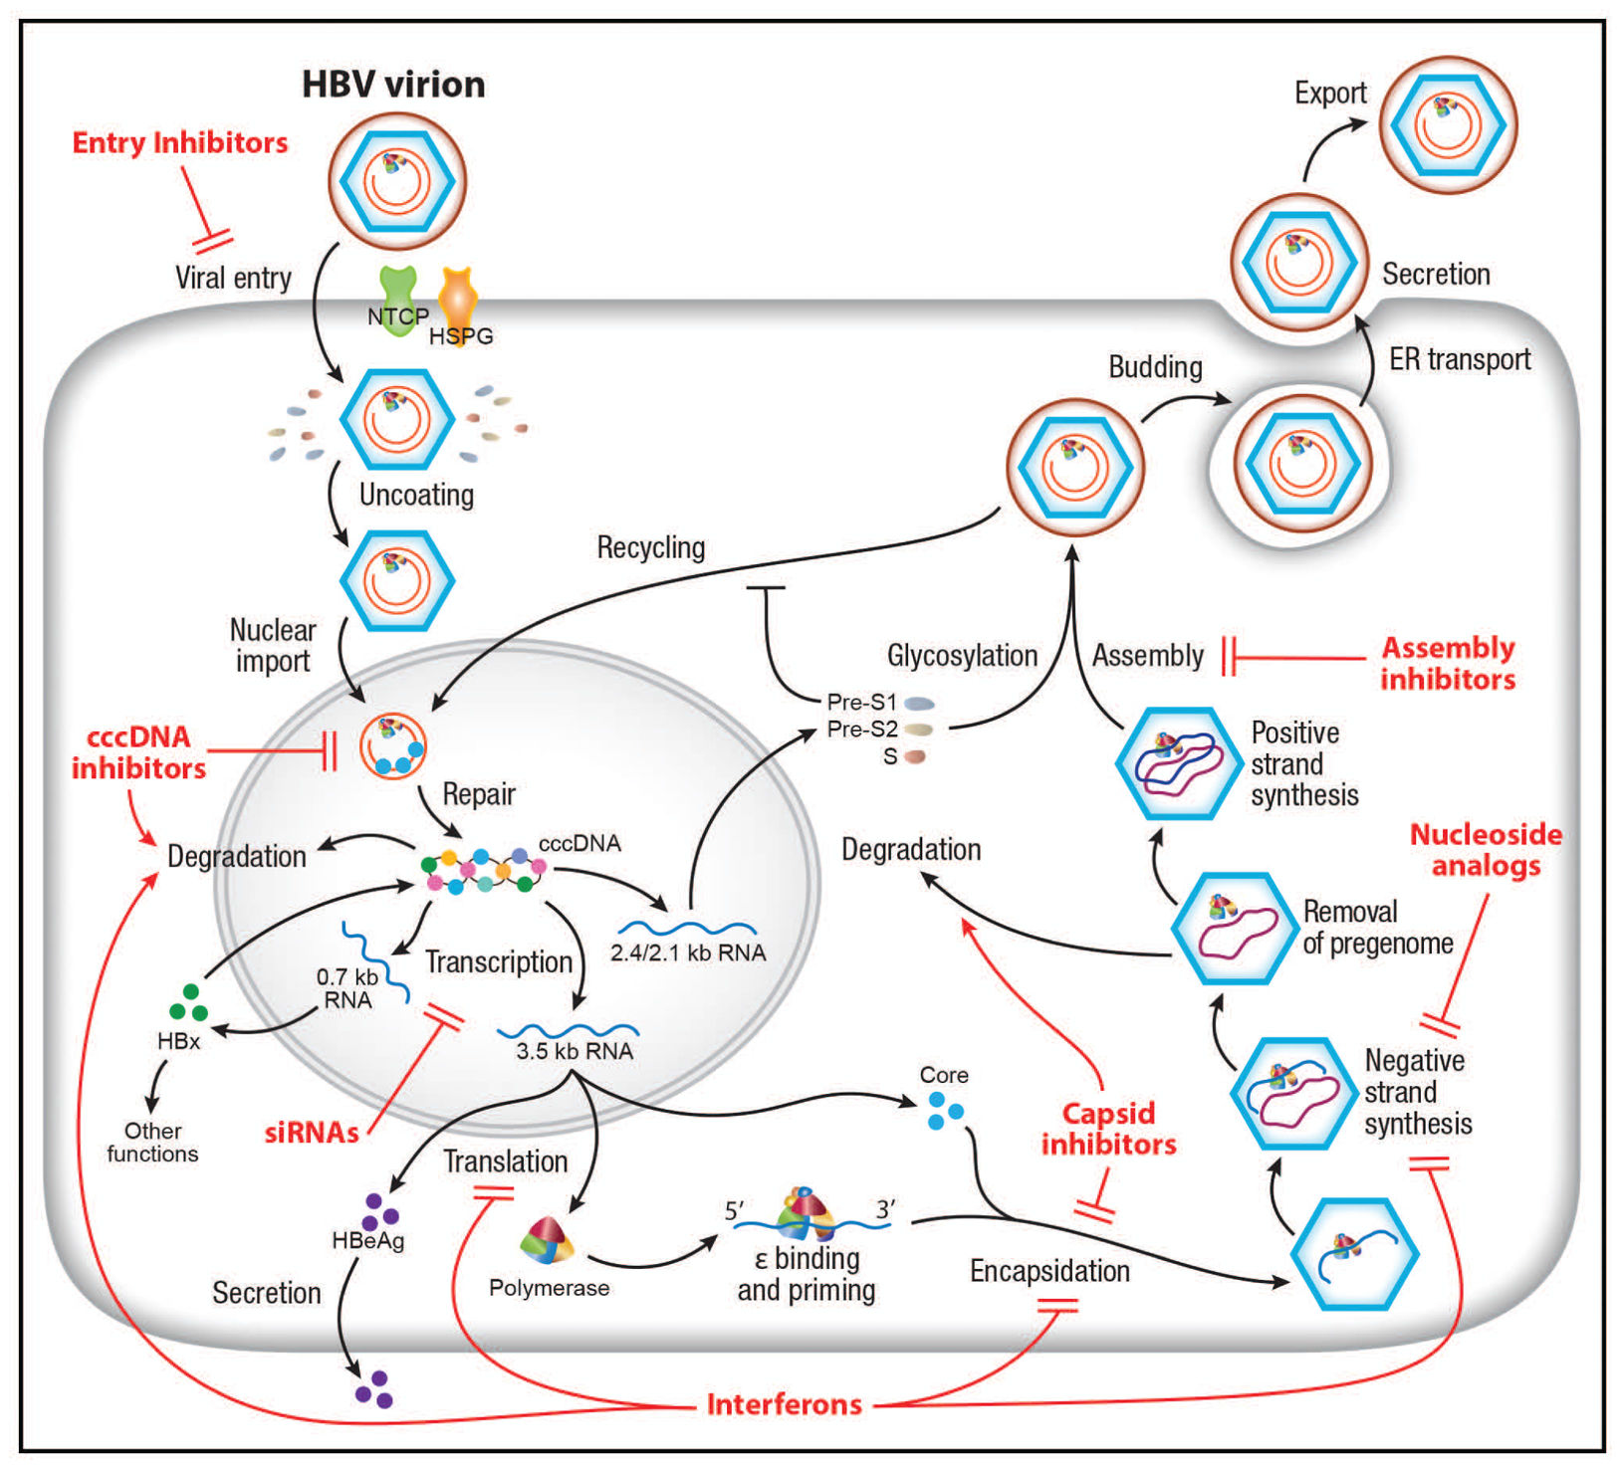
￼
Liang et al. Hepatology 2015

Slide 26
Terapias dirigidas directamente contra el virus y su replicación
Inhibidores de entrada
Agonistas LTβR (receptor de linfotoxina β)
siRNA (RNA pequeños de interferencia)
EGSs (Secuencias Guía Externos)
Enzimas de Escisión del cccDNA
Inhibidores de la RNAsa H

Slide 27
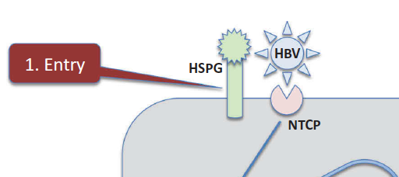
Inhibidores de Entrada
Ig contra HBV
Ac. monoclonales con región S o pre S como blanco
Heparina y Suramina. Inhiben la unión mediada por
PGHS (proteoglicanos heparán-sulfato)
Inhibidores del NTCP (polipéptido cotransportador
de Sodio Taurocolato). Myrcludex B

Slide 28
Inhibidores de la Entrada: Myrcludex B
Lipopéptido derivado del dominio pre-S1 de la envoltura del HBV, el cual se puede unir a al NTCP (polipeptido cotransportador de sodio taurocolato) e inhibir la unión del HBV.
Estudios in vitro y en modelos animales demostraron que bloquea la entrada de los virus HBV y HDV a los hepatocitos.
Un reciente ensayo clínico fase I demostró una excelente tolerabilidad por vía EV y SC en 36 voluntarios sanos
Blank. J Hepatol. 2016

Slide 29
Agonistas LTβR
Mediante Anticuerpos específicos para el LTβR se evidenció degradación del cccDNA en cultivos celulares
Al unirse al receptor, inician un proceso de desaminación selectiva del cccDNA, lo que ocasiona la degradación del mismo por endonucleasas
En cultivos celulares de hepatocitos y ratones infectados con HBV, se observó supresión de la replicación del HBV y degradación del cccDNA
Lucifora. Science 2014

Slide 30
Enzimas de escisión del cccDNA
Tecnología para edición de genomas:
Nucleasas en dedos de Zinc (ZFN)
TALEN (Nucleasas tipo
activadoras de transcripción)
CRISPR/cas9 (Nucleasas de secuencias Palindrómicas Repetidas Inversas)
Estudios in vitro y en animales
Desafío: lograr encontrar el mecanismo de entrega eficiente a los hepatocitos
Liang et al. Hepatology 2015

Slide 31
siRNA (RNA pequeños de interferencia)
Son secuencias cortas que no codifican. Están dirigidas directamente a las transcripciones de los RNAm de la HBV, con alta especificidad, reduciendo la producción de proteínas virales, incluyendo el HBsAg.
ARC-520 es una droga que consiste en 2 RNA pequeños de interferencia sintéticos, conjugados a colesterol los cuales mejoran la entrega de los siRNA a los hepatocitos.
Estudios en fase 1 demostraron buen perfil de seguridad y tolerabilidad.
En un reciente estudio fase 2* (Heparc 2001) se observó una profunda reducción del HBsAg solo en los pacientes HBeAg (+) naive. El estudio revela que el origen de la producción del HBsAg en los pacientes HBeAg (-) en el DNA integrado al genoma del huésped.
*Wooddell et al. Sci. Transl. Med. 2017
Schuluep. Clinical Pharmacology in Drug Development 2017

Slide 32
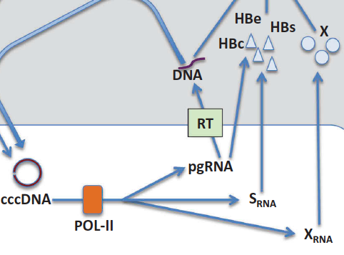
EGS Secuencias Guía Externas
Secuencias de oligonucleótidos complementarios a un RNAm específico. Al unirse al RNAm complementario, reclutan Ribonucleasa P, la cual genera la degradación específca del mismo, y así se inhibe la síntesis de proteínas virales
EGSs dirigidas hacia la región superpuesta S mRNA, pre-S/L mRNA y pgRNA de HBV, los cuales son esenciales para la replicación viral
Estudios en cultivos celulares: una reducción del 97% y 75% del nivel de RNAs y proteínas del HBV
Zhang. PLoS ONE. 2013

Slide 33
Inhibidores de la RNAsa H
Las RNAsa H escinden el ARN cuando está unido al ADN, contribuyen a la destrucción de errores fallidos de transcripción y son necesarias para la transcripción reversa de genomas virales.
Objetivo: suprimir la replicación viral para detener el reaprovisioinamiento de ADNccc en el hígado, lo que permitiría la eliminación de células infectadas por el sistema inmune y otra droga concomitante.
Efectiva en HIV, estudios in vitro sugieren la efectividad en HBV
Tavis. Antiviral Res. 2015

Slide 34
Hepatitis B
Introducción
Ciclo de replicación viral del HBV
Alteraciones inmunológica asociada al HBV
Limitaciones de los tratamientos actuales
Nuevas terapias dirigidas a potenciar la Respuesta Inmune del huésped
Nuevas terapias dirigidas directamente contra el virus y su replicación
Terapias Combinadas
Conclusiones

Slide 35
Terapias combinadas
Combinación de Inmunoterpias de Rta innata
Combinación de Inmunterapias de Rta adaptativa
Combinación de inmunoterapias innatas y adaptativas
Combinación de terapias a múltiples blancos antiviral e inmunes

Slide 36
Combinación de terapias inmunes
Limitaciones: Potencial efecto citolítico sobre el hígado y riesgo de manifestaciones autoinmunes extrahepáticas. El antagonismo es posible en las combinaciones.
El mejor entendimiento de la heterogenicidad en las respuestas será crítico para la inmunoterapia.
Emery. Best Practice & Reserch Clinical Gastroenterology 2017

Slide 37
Combinación de terapias a múltiples blancos antiviral e inmunes
Emery. Best Practice & Reserch Clinical
Gastroenterology 2017

Slide 38
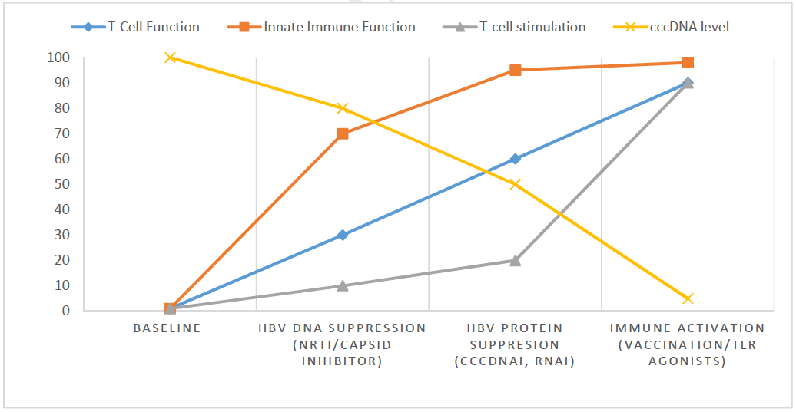
Potencial estrategia de combinación para la cura de la hepatitis B
Primero un AAD es usado para disminuir la replicación viral y mejorar la función inmune innata
Un segundo AAD actúa disminuyendo la carga antigénica corrigiendo la inmunotolerancia
Finalmente un agente inmunoestimulador podría ser adherido para mejorar
el clearence de hepatocitos infectados mediado por células T.
Emery. Best Practice & Reserch Clinical Gastroenterology 2017

Slide 39
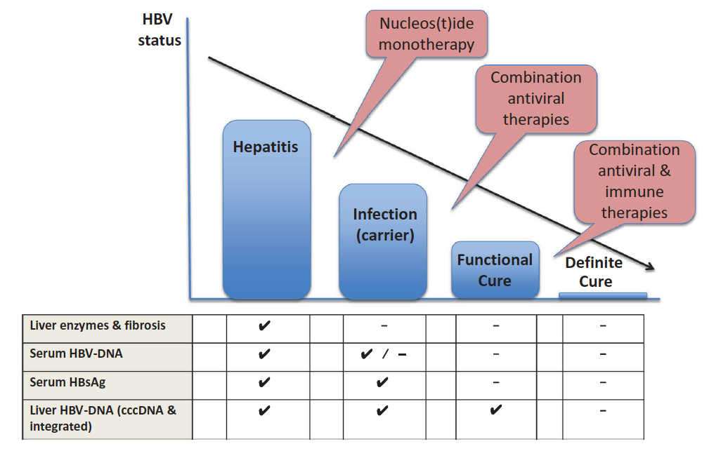
Soriano. Expert Op Invest Drugs. 2017

Slide 40
Consideraciones para el futuro
Indicaciones de tratamiento:
Con nuevas drogas y combinaciones se deberán cambiar las indicaciones? Infección crónica HBeAg (+) (inmunotelerancia), o HBeAg (-) (portador inactivo).
Herramientas para el monitoreo o selección de pacientes para tratamiento:
HBV RNA? HBcAg? test para evaluar la actividad inmune (ej. Expresión de PD1 en LT)?

Slide 41
Conclusiones
La HC por virus B continua siendo un importante problema de salud pública a nivel mundial
Los tratamientos actuales son efectivos para inhibir la replicación viral pero no tienen impacto sobre el reservorio del virus a nivel del hepatocito
Permiten lograr la cura funcional en una baja proporción de pacientes, y aún no es posible la cura definitiva

Slide 42
Conclusiones
El mayor conocimiento en los últimos años sobre el ciclo de vida del virus de la Hepatitis B y las alteraciones inmunológicas del huésped asociadas han permitido identificar nuevos blancos terapéuticos potenciales
Existen múltiples nuevas drogas en investigación con resultados prometedores
La terapia combinada dirigida hacia múltiples blancos terapéuticos (antivirales y terapias inmunes) parecería ser el camino hacia la cura
Definir la efectividad, toxicidad temprana y tardía, recaída, relación con HCC, así como los costos de estas nuevas combinaciones terapéuticas, llevará tiempo lo cual nos indica que queda un largo camino por recorrer

Slide 43
Gracias por su atención

